Slide 1
汉语分词：最大匹配方法
夏庆荣（李正华指导）
2016年3月14日
李正华 2019.3.4更新

Slide 2
UTF-8编码（如使用C++/C，需要知道下面的知识；Python可以直接略过）
  UTF-8是不定长的，根据左侧位1的个数来决定占用了几个字节，中文一般占2-4个字节
utf-8可以根据字的第一个字节移位推出长度的
0xxxxxxx占1个字节
110xxxxx 10xxxxxx占2个字节
1110xxxx 10xxxxxx 10xxxxxx占3个字节
11110xxx 10xxxxxx 10xxxxxx 10xxxxxx占4个字节

Slide 3
1.分词任务
  中文分词的目的是将汉字序列切分为词序列
  举例说明：
  输入句子：他是研究生物化学的。
  可能的分词：他 是 研究生 物化 学 的 。
  他 是 研究生 物 化学 的 。
  他 是 研究 生物 化学 的 。
  合理答案：他 是 研究 生物 化学 的 。

Slide 4
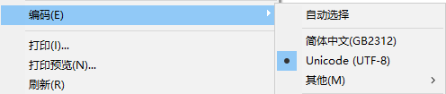
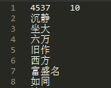
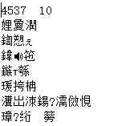
2.最大匹配算法
  从左到右寻找词的最大匹配（每次都从字典中贪心的找一个最长的词）
  我们有一个词典，用于存放所有可能的词语，即除了单字，分词结果中的每个词均要在词典中出现。
文件的格式：
词总个数\t词的最大长度
word1
word2
…
如果你打开乱码……
UTF8文件记事本下显示乱码，可以在浏览器（或其他高级编辑器）中打开

Slide 5
2.最大匹配算法
  从当前位置开始，向右截取最大长度，组成当前词；
  和字典中的词逐一进行匹配；
  若匹配成功，则进行下次匹配，下次匹配的当前位置则为这次词后面的那个字。
  如果未能匹配，就缩短长度（长度减一）重新截取，直到当前词与词典中的词匹配或者当前词是单字；

Slide 6
2.最大匹配算法
举例：
给定句子：我是中国人
字典：中国、中国人
指定：词的最大长度m=3

Slide 7
2.最大匹配算法
句子：我是中国人
  第一轮：
  第一次："我是中"是选取的词，在词典中未找到匹配项
  第二次："我是"是选取的词，在词典中未找到匹配项
  第三次："我"是选取的词，是单字，匹配成功

Slide 8
2.最大匹配算法
句子：我 是中国人
  第二轮：
  第一次："是中国"是选取的词，在词典中未找到匹配项
  第二次："是中"是选取的词，在词典中未找到匹配项
  第三次："是"是选取的词，是单字，匹配成功

Slide 9
2.最大匹配算法
句子：我 是 中国人
  第三轮：
  第一次："中国人"是选取的词，在词典中找到匹配项，匹配成功
  至此，短句中所有字匹配结束，该短句分词结束。

Slide 10
3.分词算法评价
  给定人工标注的分词答案，评价某一算法给出的结果。
  正确率(Precision) =正确识别的个体总数 / 识别出的个体总数
  召回率(Recall) = 正确识别的个体总数 / 测试集中存在的个体总数
  F值 = 正确率 * 召回率 * 2 / (正确率 + 召回率)
思考：评价程序应该怎么写？

Slide 11
3.分词算法评价
例子：
  句子：我是中国人
  分词：我是 中国人
  答案：我 是 中国人
  识别出的个体总数：2 正确识别的个体总数：1
  测试集中存在的个体总数：3 正确识别的个体总数：1
  正确率(Precision) = 1/2 = 50.00%
  召回率(Recall) = 1/3 = 33.33%
  F值 = (1/2) * (1/3) * 2 / (1/2 + 1/3) = 40.00%

Slide 12
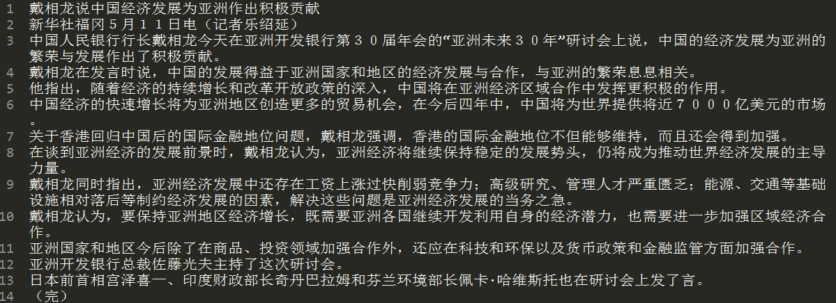
4.语料数据格式
corpus.sentence.txt格式

Slide 13
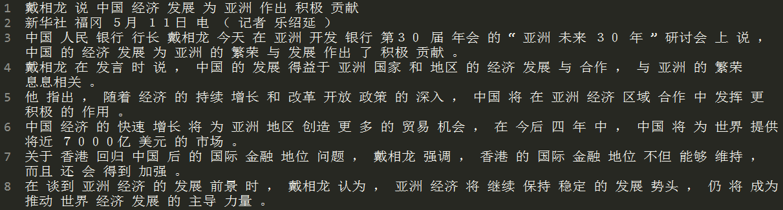
4.语料数据格式
corpus.answer.txt格式

Slide 14
5.编程作业
要求：编程平台不限（windows、linux），编程语言不限（C、
C++、Python）
任务：使用最大匹配算法、字典文件（corpus.dict.txt），对语料
（corpus.sentence.txt）进行分词，将分词的结果输出到文件
corpus.out.txt中；对比corpus.answer.txt和corpus.out.txt，给出
算法的P/R/F指标
输出：一个corpus.out.txt文件（格式参照corpus.answer.txt）
P/R/F指标(格式类似于：Precision = 36 / 100 = 36.00%)

